Slide 1


Центр сбора и анализа информации о космическом мусоре, Международная научная сеть получения оптических измерений по космическим объектам, развитие модели популяции космического мусора на высоких орбитах
Боровин Геннадий Константинович
главный научный сотрудник, д.ф.-м.н.
Институт прикладной математики им. М.В.Келдыша РАН
РОССИЙСКАЯ АКАДЕМИЯ НАУК
СОВЕТ ПО КОСМОСУ
27 июня 2018 г.

Slide 2
Немного истории и почему ИПМ занимается вопросами космического мусора
Исследования объектов искусственного происхождения на околоземных орбитах проводятся в РАН с момента запуска Первого ИСЗ (уточнение параметров моделей движения, отработка методов астрометрии и фотометрии и т.п.)
Слежение за иностранными космическими объектами (КО) в интересах ЦККП осуществлялось с помощью сети оптических астрономических средств, координируемых Астросоветом (сейчас ИНАСАН) Академии наук
В 1965 г. был создан Баллистический центр (БЦ) ИПМ им. М.В. Келдыша для работ по баллистико-навигационному обеспечению управления полетом пилотируемых и автоматических космических аппаратов научного и народно-хозяйственного назначения
В ИПМ были разработаны методы обработки и интерпретации траекторных измерений по данным разнесенной сети радиотехнических и оптических измерительных средств. Созданы высокоточные методы определения и прогнозирования параметров движения космических аппаратов (КА)
В 2001 г. распоряжением Президиума РАН №10103-142 от 28.02.2001 г. на ИПМ им М.В. Келдыша возложены обязанности по проведению работ по сбору, хранению, обработке и анализу информации по космическому мусору в специальном Центре, созданном на базе БЦ ИПМ

Slide 3
Измерения космического мусора
Центр сбора, обработки и анализа информации по объектам техногенного происхождения (ЦСИТО) был создан 28 февраля 2005г. приказом ИПМ им. М.В. Келдыша РАН во исполнение Распоряжения Президиума РАН
Первый вопрос – где брать измерения по КО для наполнения базы данных?
Распад СССР привел к тому, что большая часть обсерваторий осталась за рубежом и практически прекратила наблюдения, в т.ч. и почти вся т.н. сеть НСОС (ИНАСАН), наблюдавшая КО на ГСО для ЦККП
ИПМ им. М.В. Келдыша РАН начал инициативный проект создания международной Научной сети для астрометрических и фотометрических наблюдений (НСОИ АФН/ISON) по трем основным научным направлениям: космический мусор, астероиды, оптическое послесвечение гамма-всплесков
При этом команде НСОИ АФН (специалисты ИПМ им. М.В. Келдыша РАН, ИКИ РАН, КрАО РАН и ГАО РАН) пришлось стать первопроходцами, создавая полную технологию ПЗС-наблюдений КО

Slide 4
Развертывание сети НСОИ АФН
Возобновлены наблюдения 10 старых обсерваторий (Тариха, Уссурийск, Благовещенск, Хуралтогот, Китаб, Гиссар, Санглок, Абастумани, Ужгород, Кастельгранде) изучены новые места и организовано еще 8 пунктов наблюдений (на Камчатке, Дальнем Востоке, Сибири, Алтае, Молдавии, Мексике). Перекрыта вся ГСО!!
Разработана система (на основе GPS-приемника) точной привязки времени измерений
Создан типовой набор программного обеспечения для управления телескопами и обработки ПЗС-кадров
Выполнена модернизация или дооснащение 15-ти существующих телескопов апертурой 50см – 2,6м, разработано и произведено 30 новых телескопов апертурой от 12,5-см до 50см
Сотрудники всех обсерваторий прошли переобучение, в штат ряда обсерваторий привлечены любители астрономии
Создано программное обеспечение (ПО) для планирования наблюдений, массовой обработки и анализа измерений. Отработана методика обзорных наблюдений для различных типов орбит

Slide 5
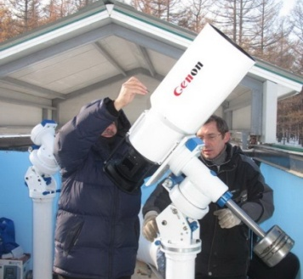
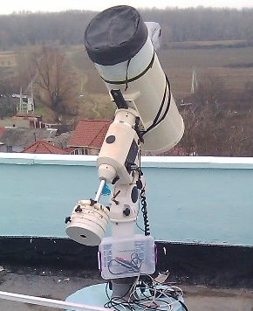
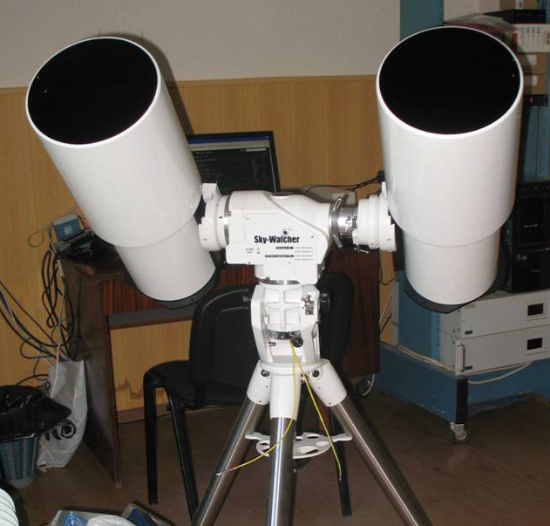
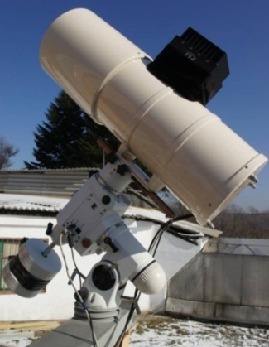
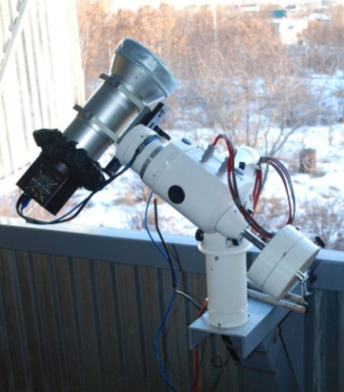
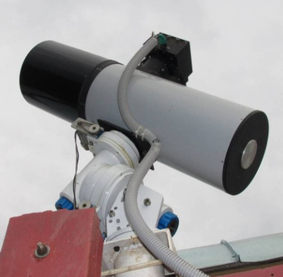
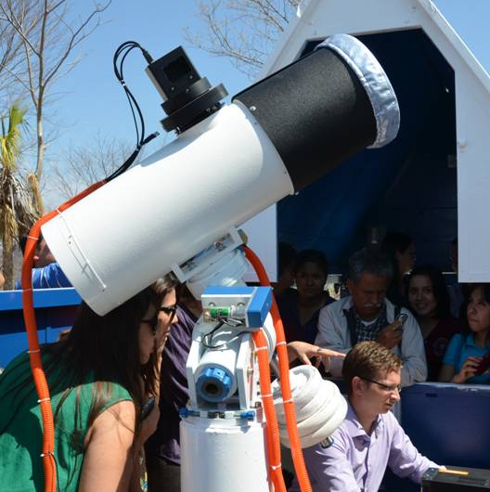
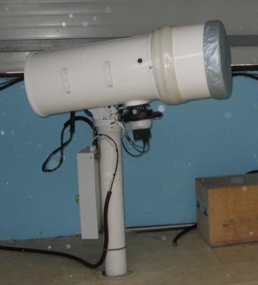
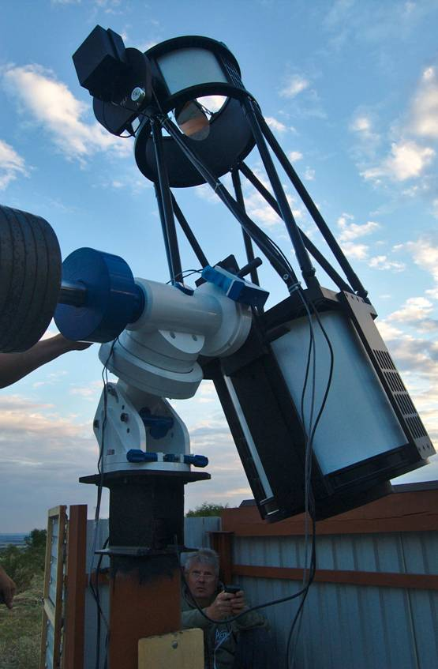
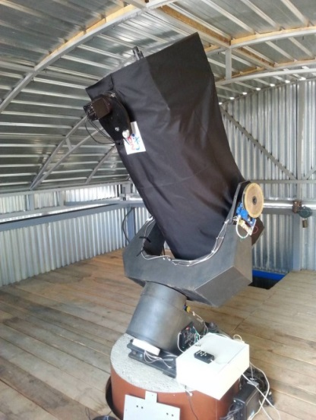
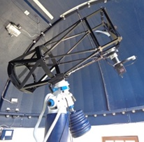
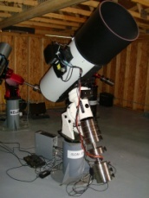
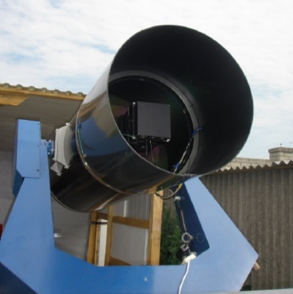
Создано 30 телескопов (1х12,5 см; 4х18 см; 5х19,2 см; 7х22 см; 4х40 см и 2х50 см), которые установлены в 18-ти обсерваториях

Slide 6

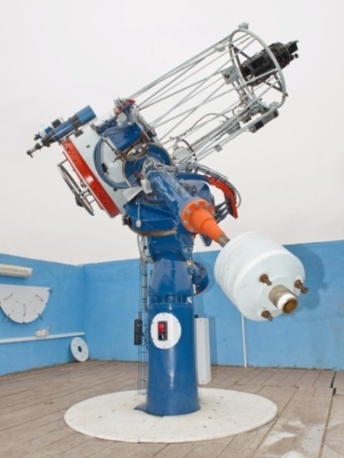
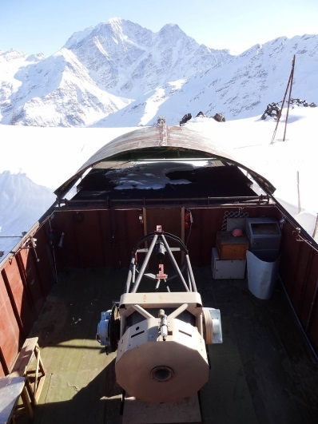
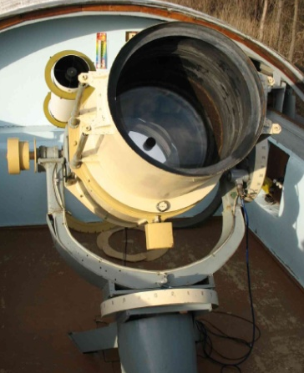
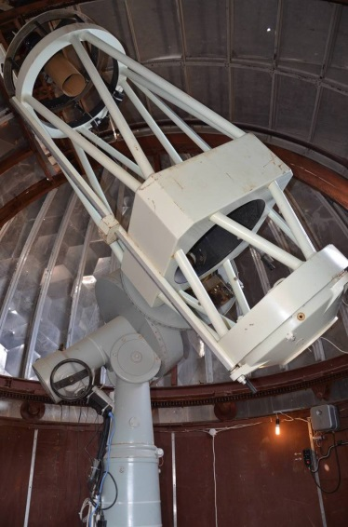
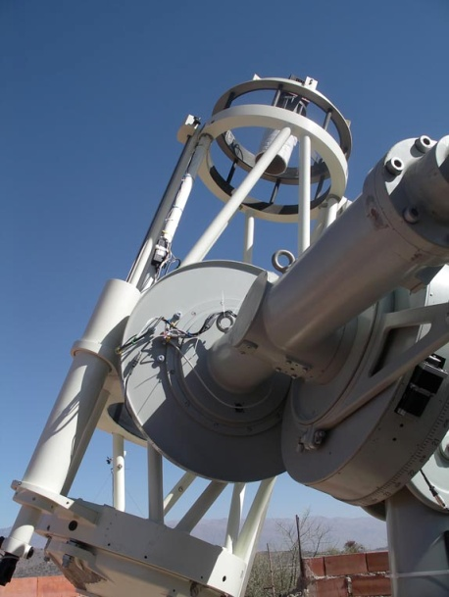
Модернизированы 8 телескопов, в т.ч.
80-см РК-800 в Маяках (Украина), 80-см К-800 на Терсколе (Кабардино-Балкария), 64-см телескоп АТ-64 в Научном (Крым), 60-см Цейсс-600 на Санглоке (Таджикистан), 60-см Цейсс-600 в Тарихе (Боливия)

Slide 7
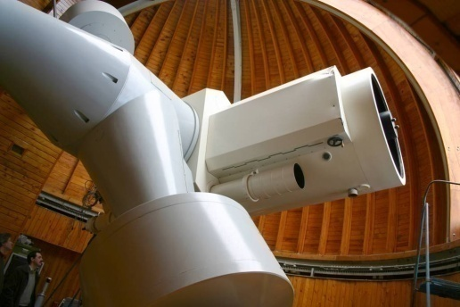
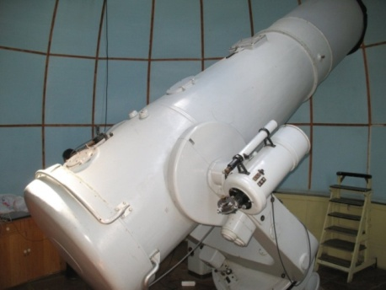
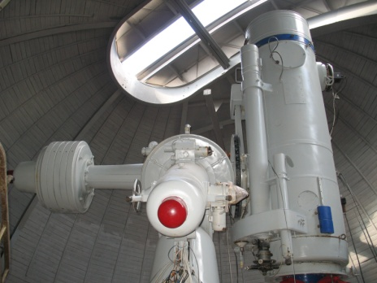
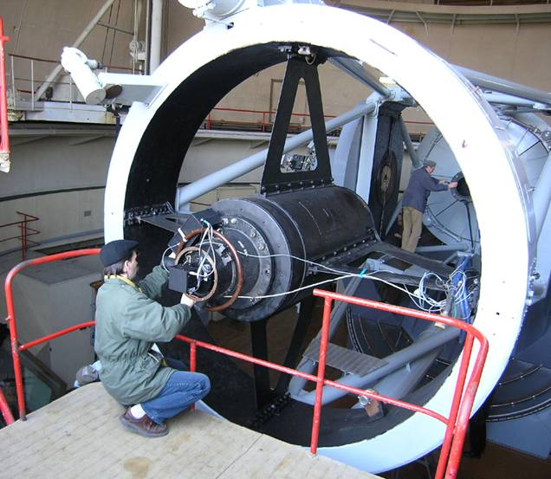
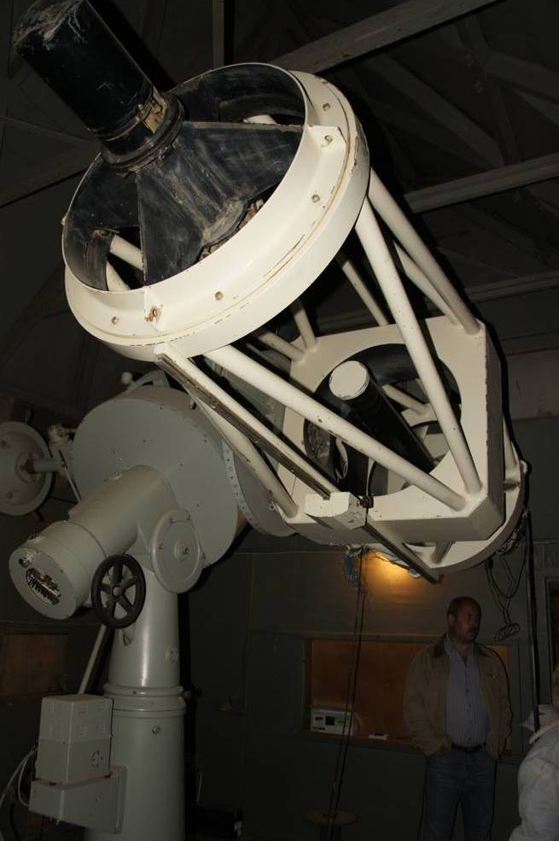
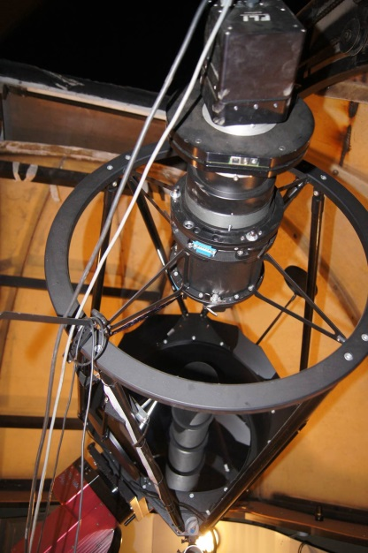
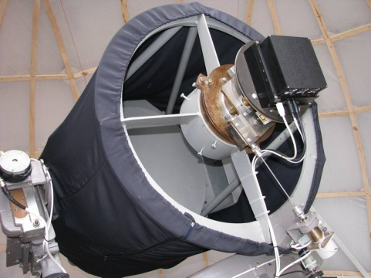
Установлены ПЗС-камеры на 7-ми телескопах:
2,6-м ЗТШ в Научном и 1-м Цейссе-1000 в Симеизе (Крым), 70-см АС-32 в Абастумани (Грузия, 70-см АЗТ-8 в Чугуеве (Украина), 60-см Цейсс-600 на Майданаке (Узбекистан), 60-см S-600 в Андрушёвке (Украина), 50-см RC-500 в Краснодаре

Slide 8
Расширение сети мониторинга околоземного космического пространства (ОКП)
Развертывание обзорной подсистемы научной сети НСОИ АФН из 13-ти телескопов (1х20 см, 5х22 см, 6х25 см, 1х50см) - до сих пор остается основной базой для ведения каталога ярких КО.
Привлечение организаций, заинтересованных в мониторинге ОКП, для оплаты производства и установки телескопов, закупки оборудования:
помощь в создании пунктов наблюдений для АО «АНЦ» (6 телескопов, программное обеспечение, места размещения, служба времени, наблюдатели)
помощь в создании пунктов наблюдений ПАО «МАК «Вымпел» (5 телескопов, места размещения)
создание в ИПМ экспериментальных образцов ОЭС-50 и ОЭС-65 Роскосмоса, размещенных на базе оптических пунктов г. Кисловодск и г. Уссурийск

Slide 9
Задачи ЦСИТО в ИПМ им. М.В. Келдыша РАН
Поддержка базы данных по космическим объектам и связанным событиям (запуски, разрушения, сход с орбиты и т.д.), получаемым измерениям и аналитическому продукту (орбиты и др.)
Ежесуточное планирование работы оптических телескопов для обычных и специальных обзоров, наблюдений по эфемеридам объектов на ГСО, ВЭО и СВО
Сбор и обработка оптических измерений, определение параметров орбит и оценки точности
Работа с запросами заказчиков и подготовка окончательного продукта (сырые измерения, орбитальные данные или эфемериды, отчеты со статистикой и т.д. )
Обеспечение данных для верификации и развития модели популяции космического мусора на высоких орбитах

Slide 10
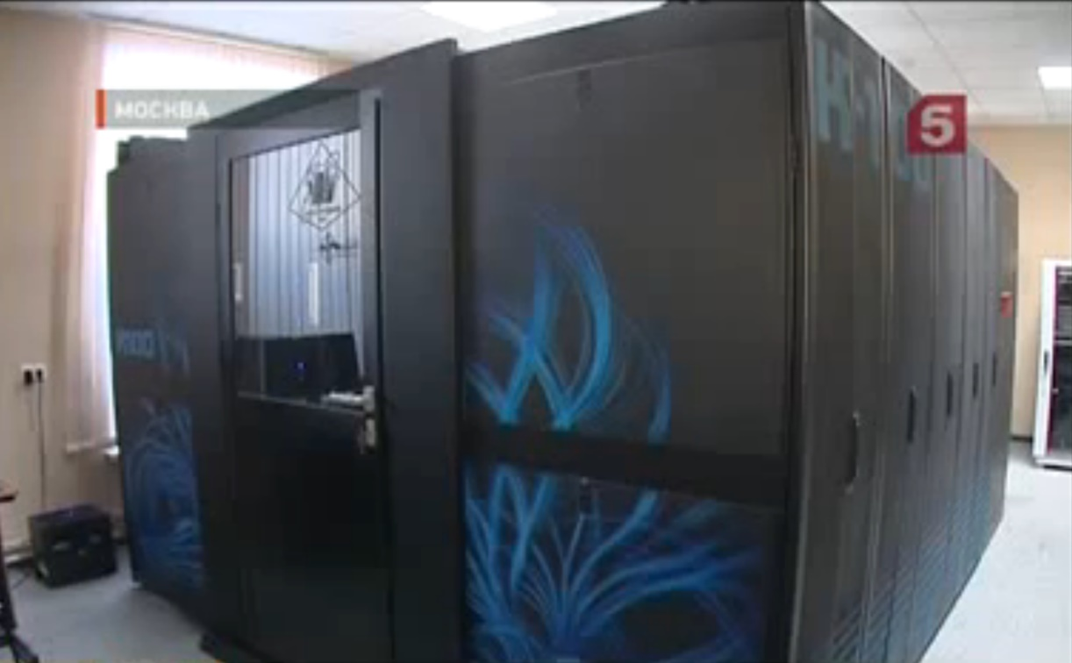
Центр РАН по сбору, обработке и анализу информации о космическом мусоре и Сегмент АСПОС ОКП мониторинга опасных ситуаций в области ГСО, ВЭО и СВО
в ИПМ им. М.В. Келдыша РАН
На базе суперкомпьютера К-100 производительностью 100 терафлоп проводятся работы по созданию специального программного обеспечения для решения перспективных задач мониторинга ОКП

Slide 11
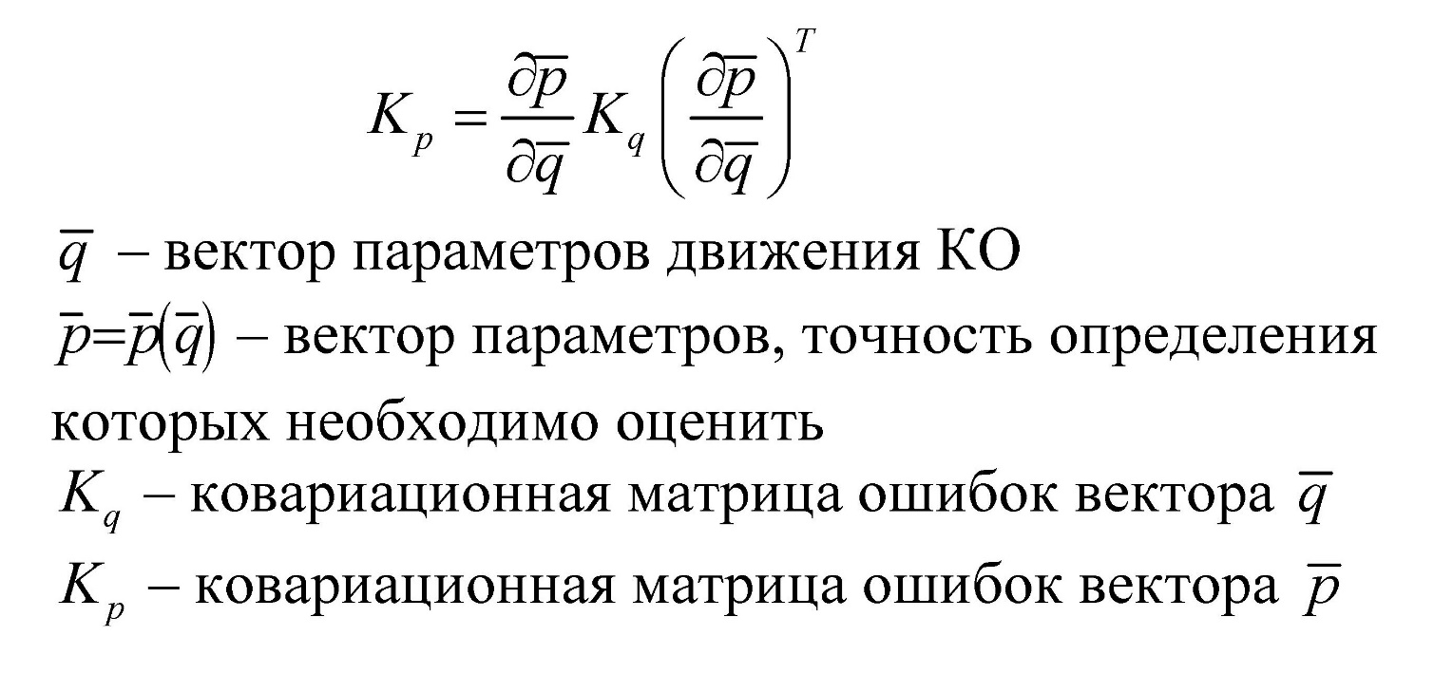
База данных орбитальных параметров с оценкой точности
База данных ИПМ им. М.В.Келдыша РАН содержит полный архив регулярно обновляемых параметров движения КО с ковариационными матрицами ошибок. Ковариационные матрицы ошибок позволяют оценить степень неопределенности любого параметра, зависящего от орбитальных параметров КО:
  Оценка ошибок является ключевой информацией при выявлении и анализе опасных сближений КА

Slide 12
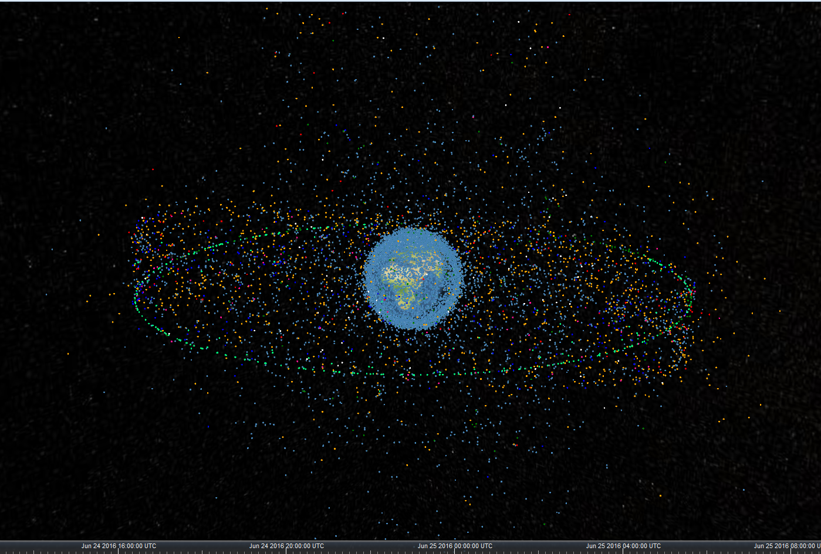
Отображение БД ЦСИТО
По состоянию на 24.06.2016 12:13:19 UTC
27/32

Slide 13
Участие в работах АСПОС ОКП
Решением Роскосмоса (№АП-56 от 02.07.08) и РАН (№69 от 17.10.08) об организации взаимодействия при решении задач АСПОС ОКП на ИПМ возложены обязанности по созданию Сегмента АСПОС ОКП мониторинга опасных ситуаций в области ГСО, ВЭО и СВО и службы для его эксплуатации, включая координацию работы сети НСОИ АФН
Распоряжением Президиума РАН № 10310-52 от 25.01.2012 на ИПМ возложены функции головной координирующей организации по реализации поручений Решения АСПОС ОКП и положения АСПОС ОКП в части, касающейся РАН
В ноябре 2012 г. актом межведомственных испытаний в ИПМ им. М.В. Келдыша был введен в опытную эксплуатацию Сегмент АСПОС ОКП для мониторинга опасных ситуаций в области ГСО, ВЭО и СВО
Обоснована необходимость производства с использованием задела проекта НСОИ АФН серии специализированных обсерваторий для мониторинга космического мусора в интересах улучшения прогнозов опасных ситуаций в рамках ОКР Роскосмоса АСПОС ОКП
Создание подсистемы расширенных ГСО-обзоров (в интересах поддержания каталога высокоточных орбит и выдачи более достоверных прогнозов опасных сближений в составе 6-ти телескопов апертурой 18 – 19,2 см с полем зрения 7х7 градусов

Slide 14
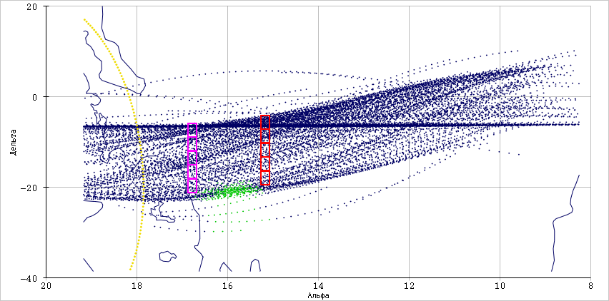
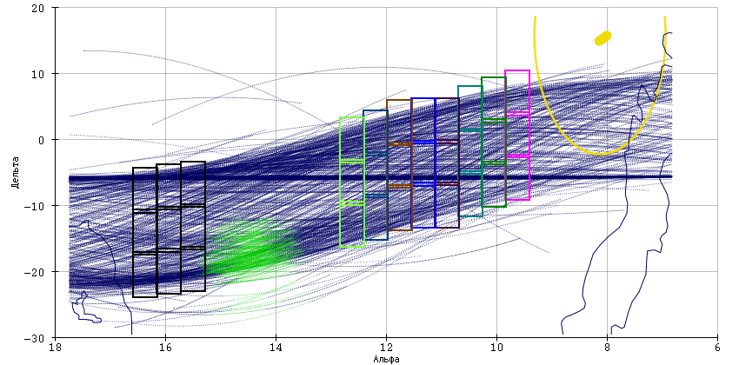
Сравнение планирования «обычных» и расширенных обзоров ГСО
В расширенных обзорах
получаются более длинные измерительные дуги по всем КО, попавшим в обзор – с 30 минут до нескольких часов – за счет многократного перекрытия области ГСО.
Это приводит к массовому повышению точности орбит ярких ГСО-объектов в базе данных ИПМ, что повышает достоверность прогнозов опасных сближений.
1 телескоп выдает до 15 тысяч измерений,
по 500 – 700 объектов за ночь

Slide 15
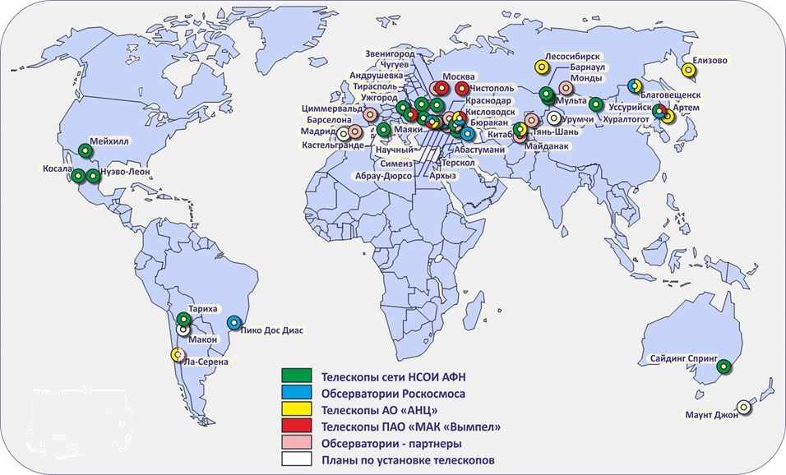
Географическое расположение и принадлежность обсерваторий – информационных источников сегмента АСПОС ОКП в ИПМ

Slide 16
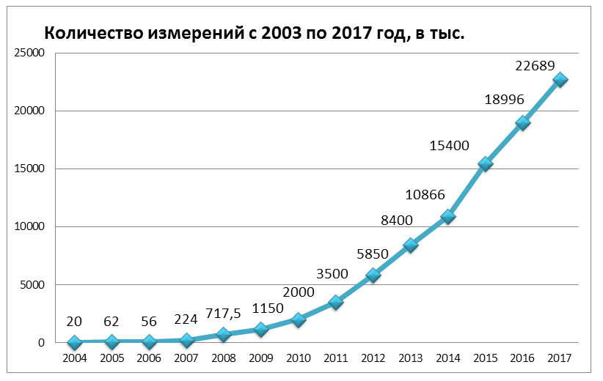
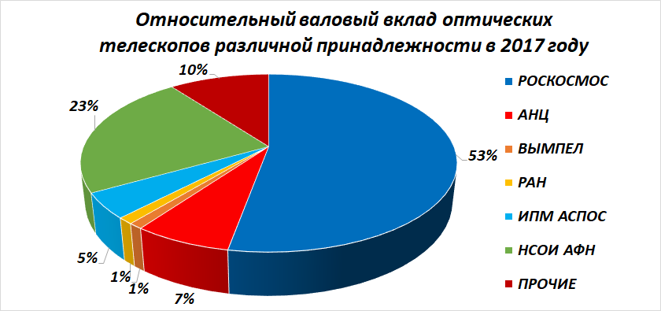
Рост количества измерений по годам, получаемых отечественной системой мониторинга ОКП, и вклад различных информационных подсистем в 2017 г.

Slide 17
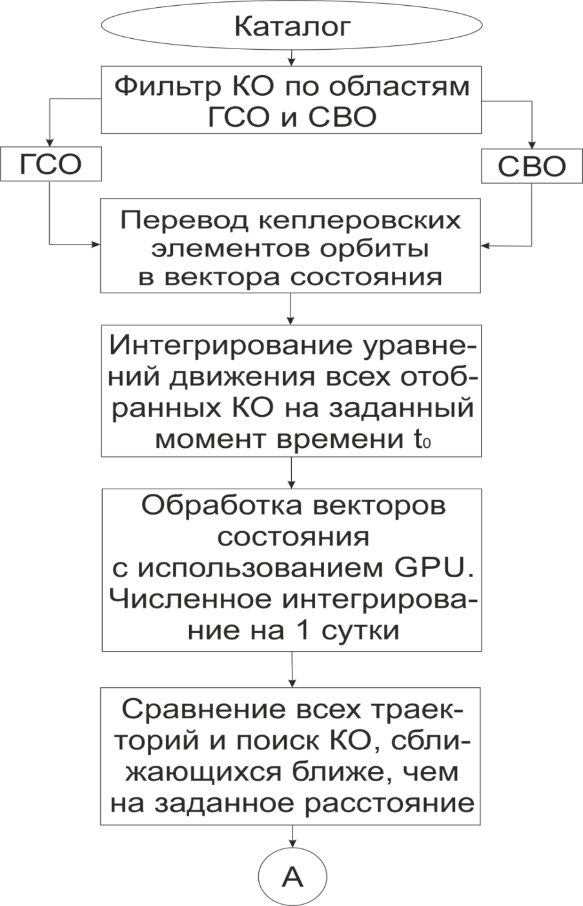
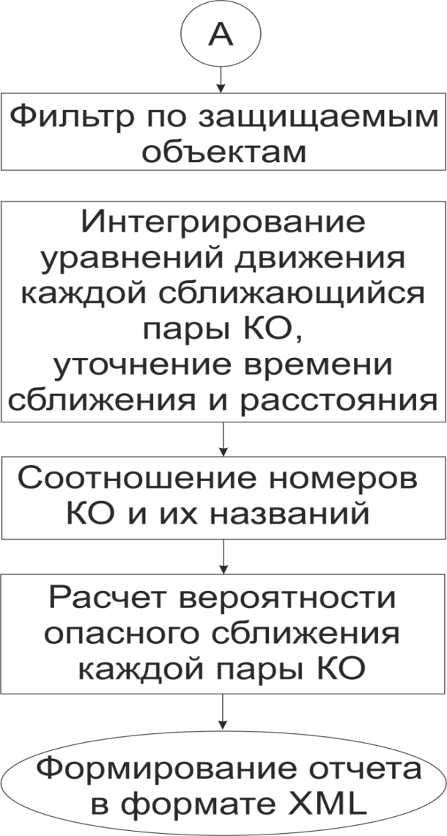

Алгоритм решения задачи прогноза опасных сближений
Повторение цикла расчетов для каждой пары сближающихся КО с вовлечением дополнительных оптических измерений

Slide 18
Работа сегмента АСПОС ОКП по мониторингу опасных ситуаций на ГСО, ВЭО и СВО
Ежесуточное планирование наблюдений телескопов, сбор, обработка и анализ получаемых измерений, уточнение орбит в базе данных и их прогнозирование
Предварительное определение опасных сближений защищаемых КА с потенциально опасными КО
Получение заданий на проведения наблюдений пар сближающихся КО или на сбор фотометрии, которые включаются в планы
Ежедневная выдача прогнозов опасных сближений, выявленных маневров КА, получаемых измерений, уточненных за сутки орбит КО и орбит новых КО
Организация наблюдений за КА на этапах выведения на высокие орбиты с выдачей полученных измерений и фотометрии, и результатов анализа
Наблюдения уводов отработавших отечественных КА на высоких орбитах, верхних ступеней РН и РБ в зоны «захоронения» или на орбиты с ограниченным сроком существования
Предварительное определение фактов разрушений КО на высоких орбитах и фактов увода КА на орбиты захоронения

Slide 19
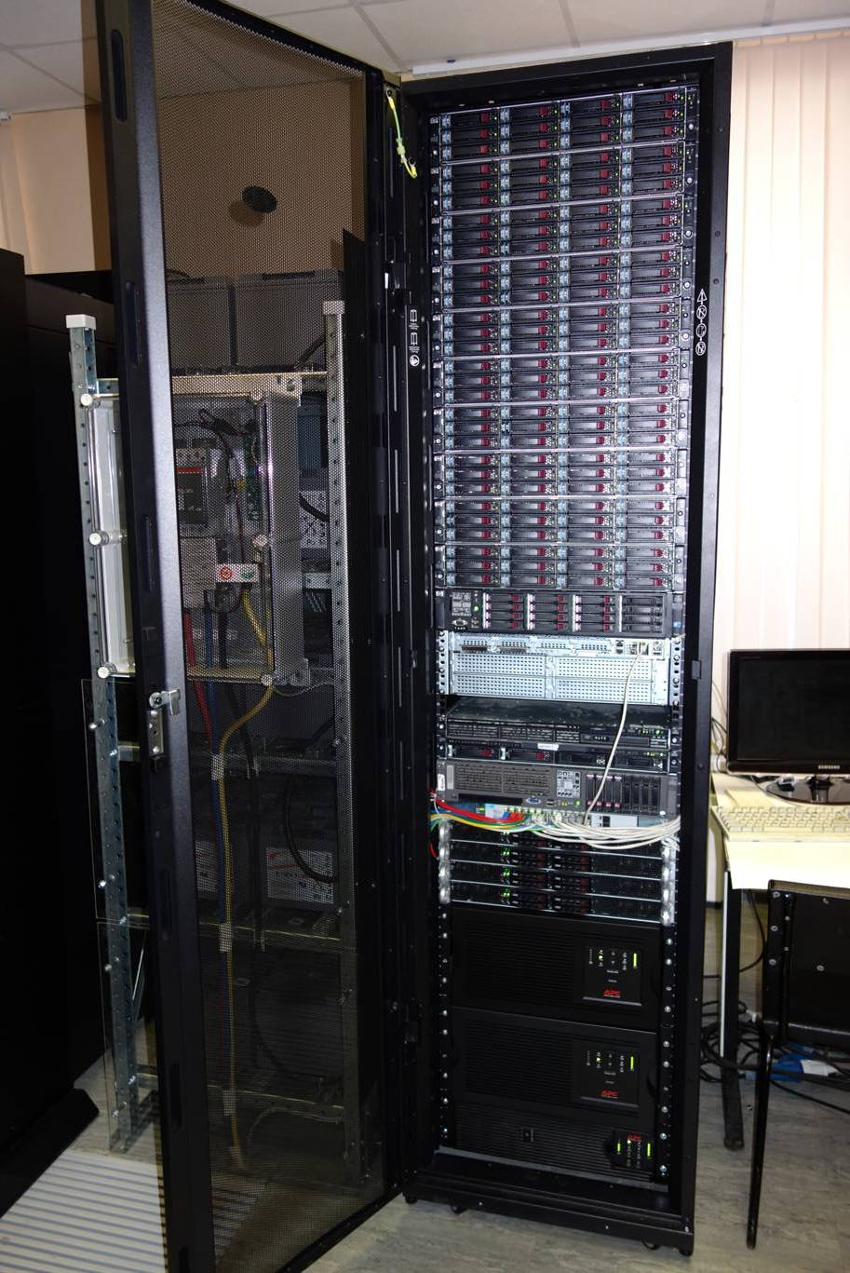
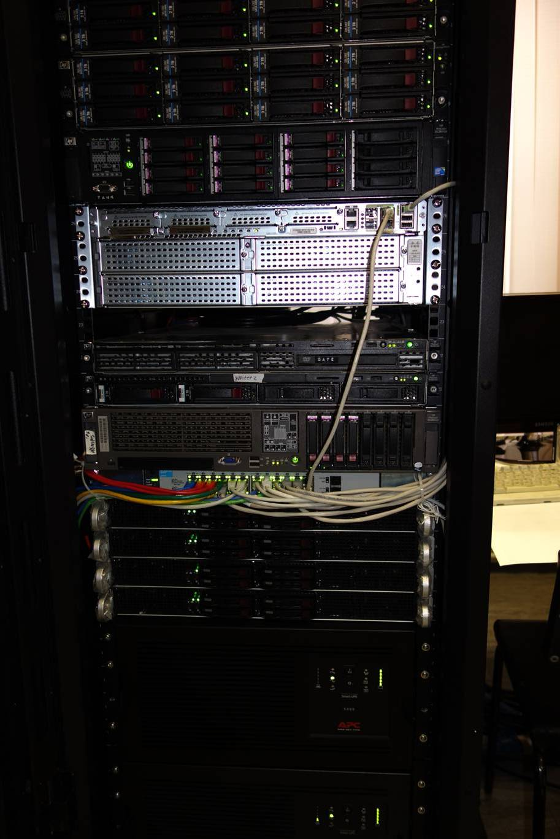
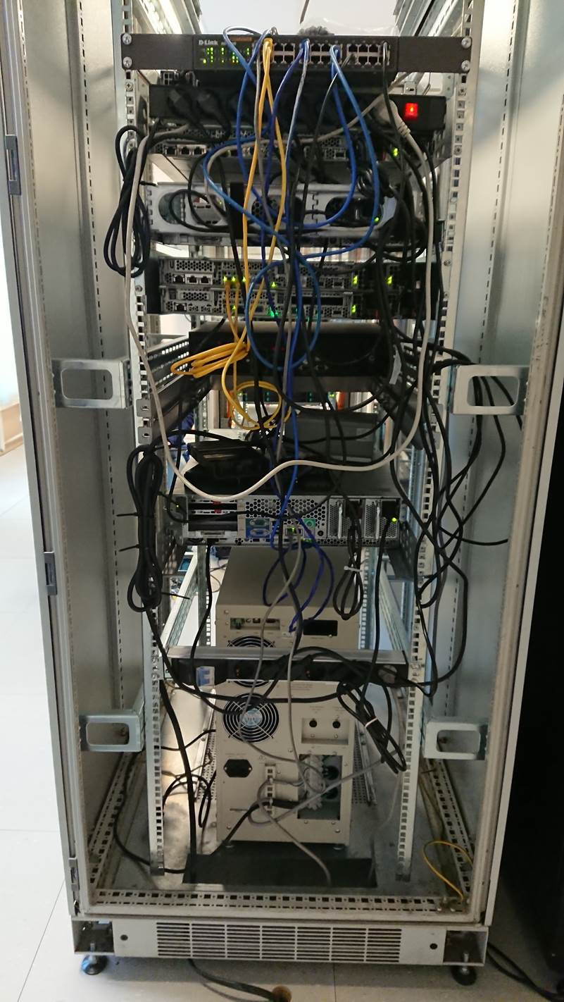
БД Сегмента АСПОС ОКП
в ИПМ им. М.В. Келдыша РАН
6 серверов по 48 ядер ~ 10 TFLOPS
2438 ГСО-объектов, 2925 ВЭО-объектов и 361 СВО-объектов на 01.01.2018

Slide 20
Статистика опасных сближений за 2017
В рамках ОКР АСПОС ОКП Сегмент в ИПМ им. М.В. Келдыша РАН проводит ежедневный анализ опасных сближений для 21 ГСО-объекта и 30 СВО-объектов с выдачей результатов в ЦУП ЦНИИмаш.
Начиная с 2017 г. прогноз выполняется и для сближений объектов на ГСО и СВО с ВЭО-объектами
Тип объектов | < 1 км | < 5 км
ГСО | 3 | 29
СВО | 0 | 25
Слабые ГСО (< 16 зв.в.) | 0 | 2
Слабые СВО (< 16 зв.в.) | 0 | 0
ГСО без TLE | 1 | 6
СВО без TLE | 0 | 0
ГСО с ОПМ > 1 м2 | 0 | 1
СВО с ОПМ > 1 м2 | 0 | 0
Наибольшую опасность для КА представляют яркие КО: 57 из 59 !!

Slide 21
Перспективы развития сегмента МОС ГСО, ВЭО, СВО третьей очереди АСПОС ОКП на базе
ИПМ им. М.В. Келдыша РАН
СОСТАВ МОДЕРНИЗИРОВАННОГО СЕГМЕНТА
Аппаратно-программный комплекс ведения базы данных
Автоматизированный аппаратно-программный комплекс информационного обмена
Специальное программное обеспечение
Программный комплекс автоматизированного формирования типовых заданий на проведение обзоров области ГСО, ВЭО и СВО
Программный комплекс
автоматизированного планирования наблюдений КО
Программный комплекс ведения архива первичной информации (ПЗС-кадров)
Программный комплекс выявления и сопровождения потенциально опасных КО и событий в области ответственности сегмента
Программный комплекс расчета вероятности прогнозируемых опасных событий
Notes:
21
Раздел состроит из 9 подразделов,

Slide 22
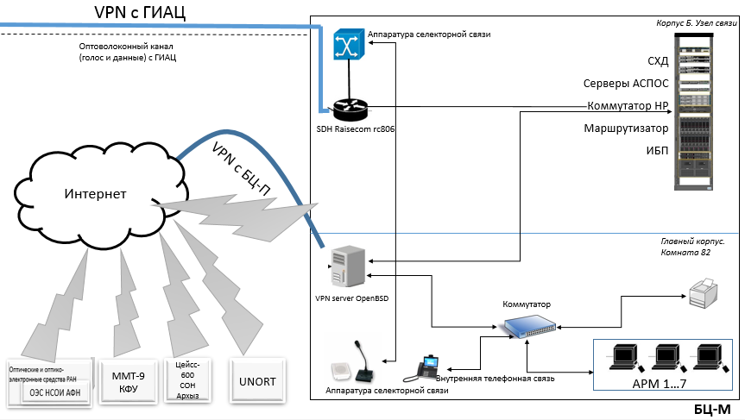
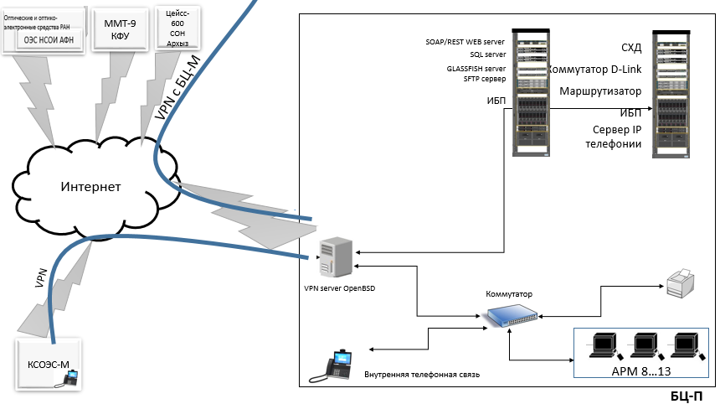
Программно-технические решения и архитектура построения модернизированного сегмента МОС ГСО, ВЭО, СВО на базе ИПМ им. М.В. Келдыша РАН
Общий вид схемы связи модернизированного специализированного сегмента МОС ГСО ВЭО СВО третьей очереди АСПОС ОКП (Миусская пл.)
Общий вид схемы связи модернизированного специализированного сегмента МОС ГСО ВЭО СВО третьей очереди АСПОС ОКП (Профсоюзная ул.)
Notes:
22
Раздел состроит из 9 подразделов,

Slide 23
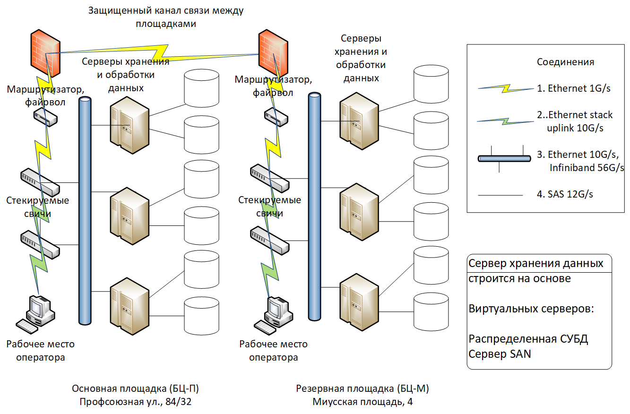
Ведение архива первичной информации (ПЗС-кадров), полученной от привлекаемых средств НСОИ АФН, с обеспечением возможности хранения всей первичной информации за период до 10 лет, быстрого поиска в архиве, повторной обработки кадров, установления соответствия между ПЗС-кадрами и полученными измерениями, обеспечения удаленного доступа к архиву
Схема структурная АПК СХД
Notes:
23
Раздел состоит из 9 подразделов,

Slide 24
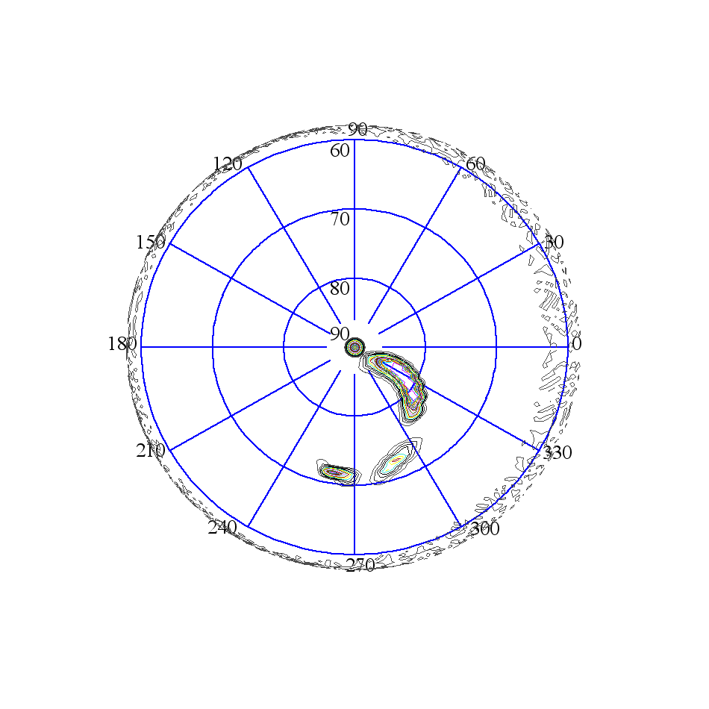
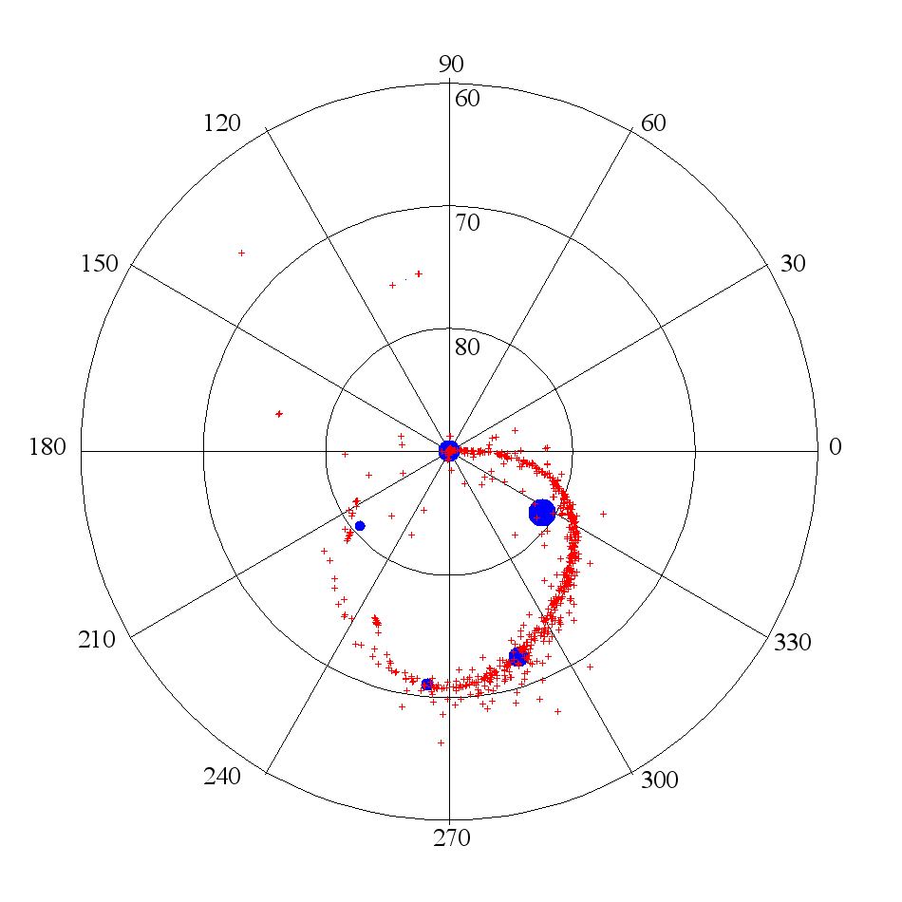
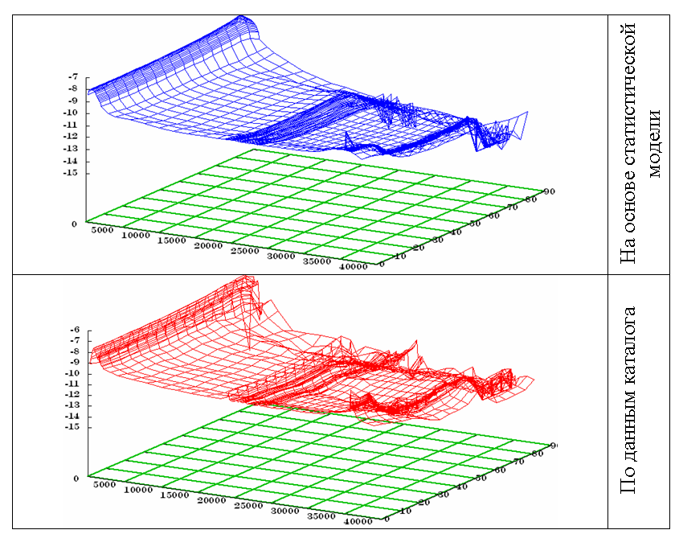
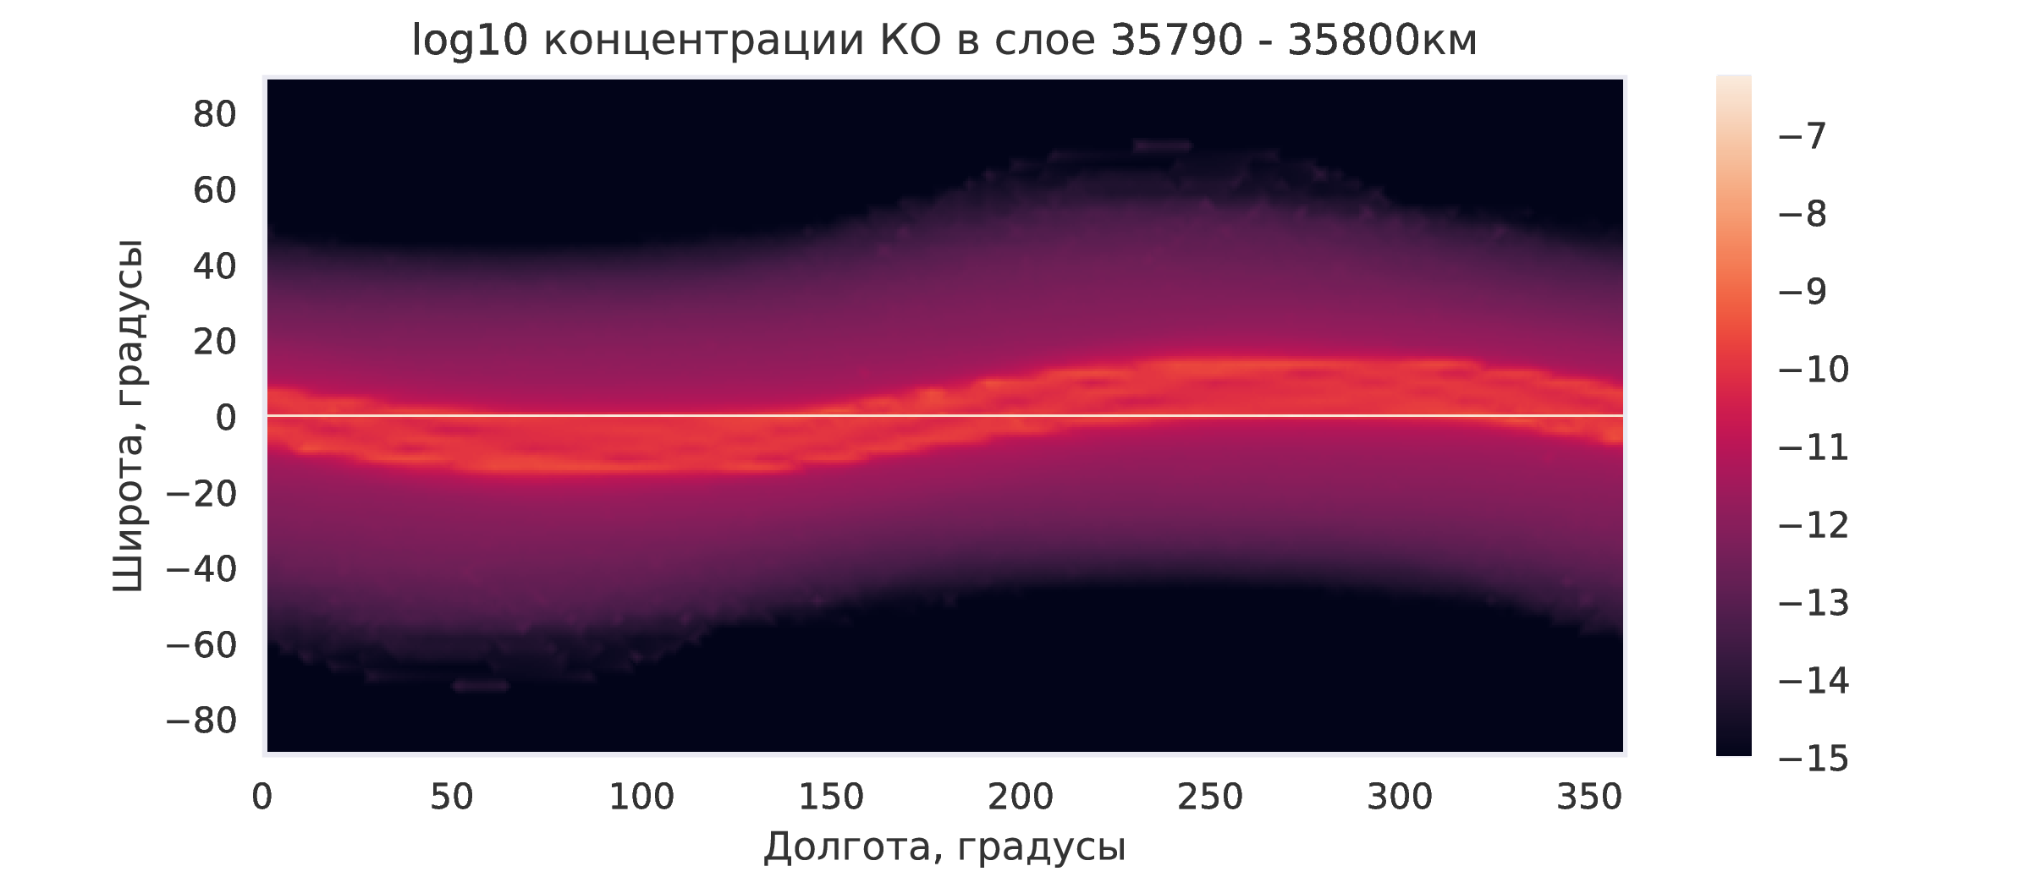
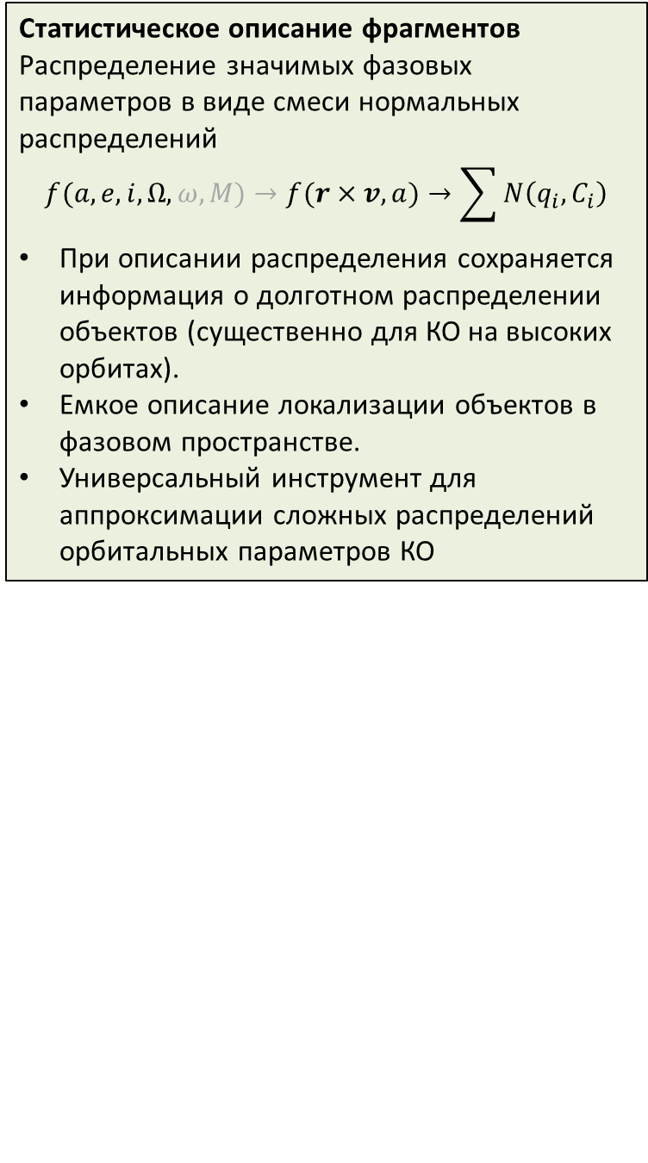
Модель популяции КМ (совместно с ЦНИИМаш)
Статистическое описание фрагментов
Распределение значимых фазовых параметров в виде смеси нормальных распределений
$$f(a, e, i, Ω, ω, M)→f(r×v, a)→\sum{N\left(q_{i},C_{i}\right)}$$
При описании распределения сохраняется информация о долготном распределении объектов (существенно для КО на высоких орбитах).
Емкое описание локализации объектов в фазовом пространстве.
Универсальный инструмент для аппроксимации сложных распределений орбитальных параметров КО
Эволюция нормалей к плоскостям орбит КО в окрестности защищаемой области ГСО (2005 – 2023)

Slide 25
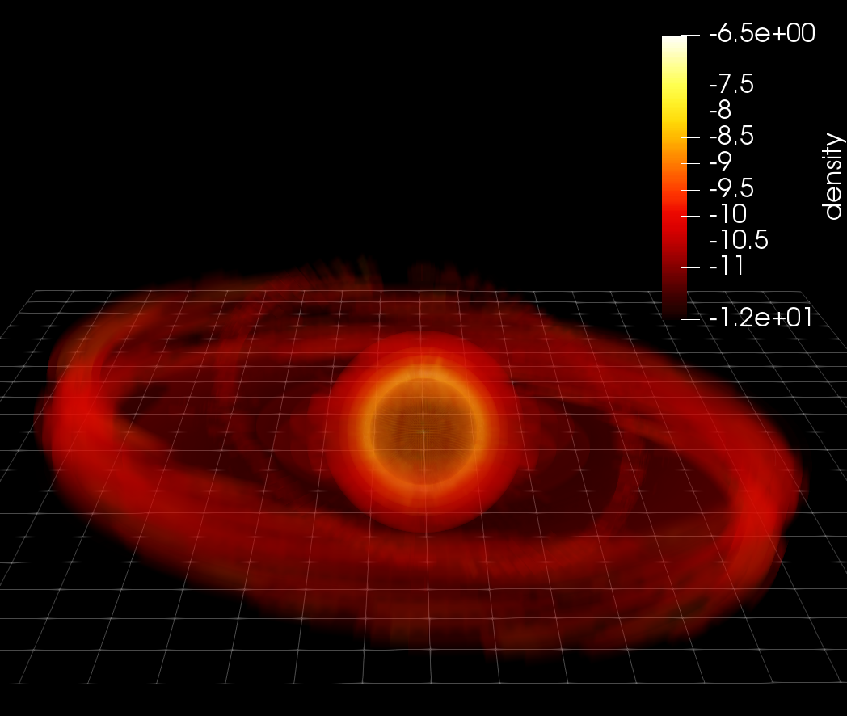
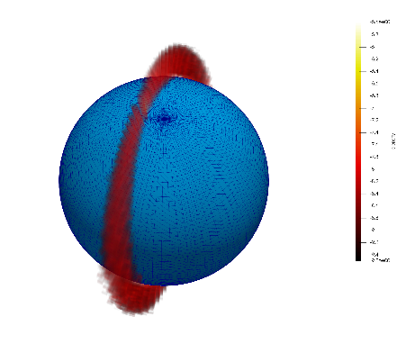
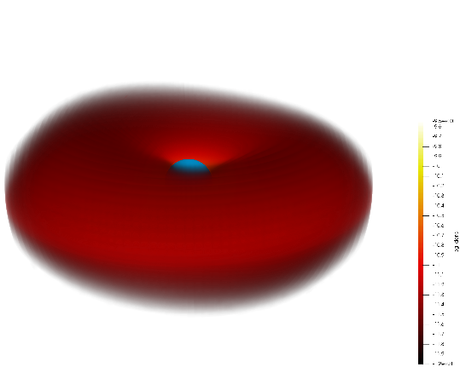
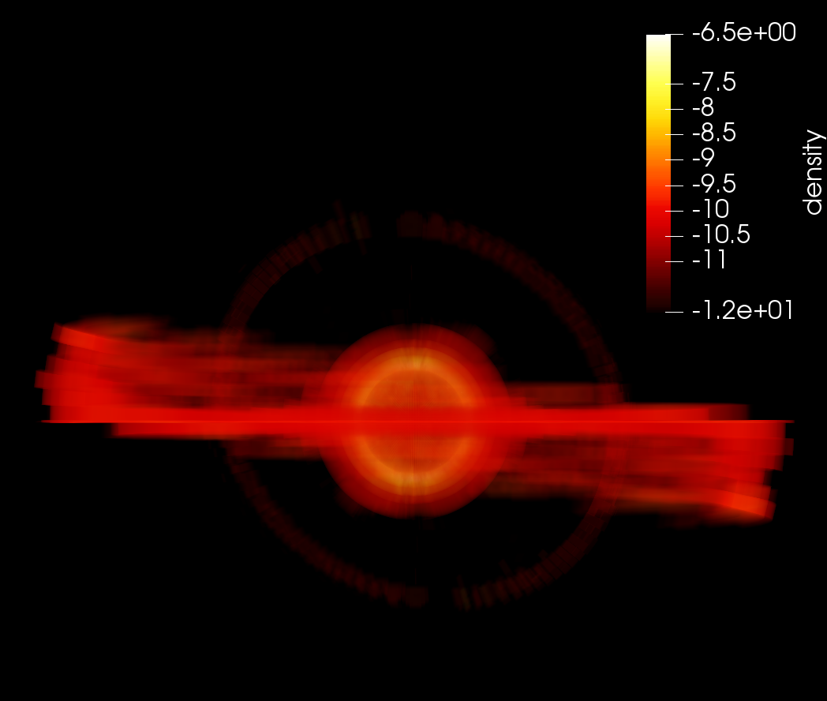

Модель популяции КМ (совместно с ЦНИИМаш)
Концентрация, распределение скоростей, потоки в рамках модели рассчитываются независимо для каждого центра локализации (ЦЛ, компоненты смеси)
Каждый центр локализации может описывать существенно различные скопления КО:
ЦЛ: конц., низкие орбиты, (ССО)
ЦЛ: конц., ВЭО
(ГПО+…)
Совокупность вкладов всех ЦЛ описывает популяцию в целом
Распределение в области высоких орбит зависит от широты и долготы (следствие отсутствие осреднения по $Ω$)

Slide 26
Направления развития наблюдательных средств оптической сети ИПМ
Создание подсистемы высокоточных (< 1”) измерений для наблюдения пар сближающихся КО (с целью уточнения их орбит в интересах повышения достоверности прогнозов сближений), поскольку большинство используемых телескопов с большими полями зрения, т.е. с низким угловым разрешением
Апробация новых ПЗС-камер с быстрым считыванием (отработка методов обнаружения низкоорбитальных КО) и аппаратной привязкой времени (для повышения точности привязки времени)
Переход на новый программный комплекс KDS для управления телескопами (возможность наблюдения слабых КО на телескопах малой апертуры за счет больших экспозиций, наблюдения низкоорбитальных КО, автоматический подхват новых КО по алертам)
Разработка нового комплекса эффективного планирования обзорных наблюдений КО на ВЭО
Переориентирование части телескопов апертурой 35см – 80см на астрономические наблюдения астероидов и гамма-всплесков (из-за значительного уменьшения доли ИПМ от финансирования, выделяемого на наблюдения космического мусора)

Slide 27






Новая подсистема для высокоточных измерений по парам сближающихся КО
6х25 см ТАЛ-250К с полем зрения 40’x58’: в Косале (Мексика), Тарихе (Боливия), Тирасполе (Молдавия), Маяки и Чугуеве (Украина), Барнауле и Мульте (Алтай)

Slide 28

Пример высокоточных (<1”) измерений
ТАЛ-250К (красный цвет)

Slide 29


Примеры наблюдений с новым ПО KDS
ПЗС-кадры, полученные с большим временем экспозиции:
180 сек – 16.8 зв.вел., достигнутая на 22-см телескопе ОРИ-22
60 сек - 17.1 зв.вел. с 40-см телескопом САНТЕЛ-400А (успешно наблюдаются КО до 18 звездной величины)
Недорогие малые телескопы способны сопровождать слабые КО !!

Slide 30



Эксперименты по обнаружению и сопровождению низкоорбитальных КО
Макет барьерного оптического телескопа для обнаружения НОКО и ВЭКО (20 см x 6 с общим полем зрения 42 x 4.5 гр., 6 Гц)
Наблюдения Тяньгун-1 в Кастельгранде с 22-см телескопом ОРИ-22
Обнаружение
НОКО с быстрой
камерой
(шт/зв.вел.)

Slide 31



Новый подход к планированию обзоров ВЭО
Слой кол-ва КО в зонах
Слой угловых скоростей КО
Вес
Вес
Ранги для всех зон (областей) неба
Вес
Вес
Другие слои
Другие слои
Получившаяся карта для поиска КО на ВЭО с вероятностями обнаружения

Slide 32
Чем средства РАН дополняют АСПОС ОКП
Проблемой является отсутствие согласованной методики оценки вклада измерительных средств в решении задач АСПОС ОКП.
В настоящее время применяются методики, созданные для оценки вклада в поддержание каталога КО, что приводит к неправильному пониманию роли средств РАН, которые во многом дополняют АСПОС ОКП:
по времени наблюдений из-за разницы в погодных условиях (иногда до 40%), тем самым увеличивая регулярность обновления списков орбит (это важно для решения задач АСПОС ОКП, поскольку увеличивает точность прогнозов орбит и повышает достоверность расчетов опасных сближений)
географически, увеличивая долготное и широтное разнесение обсерваторий (долготное разнесение расширяет зону контроля системы АСПОС ОКП, а широтное разнесение повышает точность орбитальных определений – а точность орбит важнейший параметр для АСПОС ОКП)
повышение полноты контроля ярких ВОКО - детектирование более слабых КО по отношению к аналогичным средствам ЭОП (за счет большей апертуры обзорных средств - 22 и 25см против 19,2см - и наблюдения КО под меньшими углами места на стыке зон контроля ЭОП благодаря более благоприятным фазовым углам и меньшим потерям в толще атмосферы)

Slide 33

НСОИ АФН вносит важный вклад в мониторинг ярких КО на ГСО
Данные ПАО «МАК «Вымпел» за 2016-2017 гг. показывают, что благодаря полным обзорам ГСО, выполняемым двумя подсистемами НСОИ АФН (зеленый цвет), практически нет разницы между количеством измеренных (вверху) и контролируемых (внизу) КО на ГСО. Яркие КО надежно сопровождаются и практически не теряются.

Slide 34

Наблюдения обсерваторий, разнесенных по широте
Значительное повышение точности определения орбит КО с шумами в динамической модели (активных КА, HAMR). Параллакс позволяет лучше определять «трудные» для оптики параметры орбиты.
Повышенная эффективность для решения задачи обнаружения КО за счет возможности коллокации наблюдений.

Slide 35
Уникальные стороны средств РАН
Возможность наблюдения более слабых КО на телескопах большой апертуры высоко в горах (АЗТ-33ВМ и АЗТ-33ИК в Мондах, Цейсс-2000 и К-800 на Терсколе) – до 19-20 зв.вел. Это важно для верификации модели популяции космического мусора (сейчас проводится по данным К-800)
Лучшая точность измерений средств наблюдения ярких КО по целеуказаниям (все средства АСПОС ОКП, кроме ОЭС-50, только с большими полями зрения). Это важно при наблюдениях пар сближающихся КО для повышения достоверности прогнозов. Как уже говорилось 57 из 59 сближений в 2017 году были именно с яркими КО
Возможность получения фотометрической информации (НКИ) о КО (ММТ-9 в Архызе для НОКО, АЗТ-33ИК в Мондах, Цейсс-2000 на Терсколе, АТ-64 в Научном и ОРИ-22 в Кастельгранде для ГСКО). На средствах АСПОС ОКП режим сбора НКИ так и не был реализован.
Дешевизна измерений, получаемых на средствах РАН (стоимость от 2-х до 8-ми раз ниже, по сравнению с эксплуатирующей организацией)

Slide 36



Сотрудничество с ООН
С 2008 г. ежегодно представляются результаты на Научно-техническом подкомитете Комитета ООН по использованию космического пространства в мирных целях
1 июня 2012 года, во время 55 сессии Комитета ООН по использованию космического пространства в мирных целях (СOPUOS), прошел открытый семинар о присоединении проекта НСОИ АФН к инициативе ООН по фундаментальной космической науке.
В 2018 г. начато подготовка к сотрудничеству с новой инициативой ООН «Открытая Вселенная» (установка телескопов в развивающихся странах, обучение наблюдателей, организация наблюдений, совместная база данных). Готовится подписание соглашения между ООН (COPUOS) и ИПМ им. М.В. Келдыша РАН (как координатора проекта НСОИ АФН)

Slide 37
Предложения по ЦКП
Решениями Совета РАН по космосу была отмечена важность получаемых ИПМ им. М.В. Келдыша РАН (ЦСИТО и проектом НСОИ АФН) результатов (№ 10310-09 от 24.04.2008 г. , № 10310-20 от 12.11.2015 г. и № 10310-16 от 07.07.2016 г.).
Решением Совета РАН по космосу от 7 июля 2016 г. № 10310-16 ИПМ им. М.В. Келдыша РАН рекомендовано проработать материалы о придании юридического статуса сети НСОИ АФН.
Предлагается сделать это в форме Центра коллективного пользования (ЦКП) в составе сети телескопов, ЦСИТО и суперкомпьютера К-100.
Сеть телескопов из 20 телескопов 35 см - 1,25 м для астрономических наблюдений по заявкам и 20 телескопов 20-25 см для наблюдений космического мусора. При этом работа по контрактам с Роскосмосом и ПАО «МАК «Вымпел» сохранится, если контракты будут продлены.
Планируется развитие сотрудничества с ООН в рамках инициативы «Открытая Вселенная». Телескопы ЦКП апертурой от 70 см до 1,25 м смогут участвовать в проекте ООН IAWN по слежению за опасными астероидами.
Необходимы средства на зарплату наблюдателям внебюджетной лаборатории ИПМ им. М.В. Келдыша РАН, а также на приобретение новых ПЗС-камер и на командировки в обсерватории.

Slide 38
Направления развития средств АСПОС ОКП
Планируется изготовление устаревших комплексов ЭОП-2 с 65-см телескопами с умеренным полем зрения и небольшими обзорными телескопами. Это не приведет к кардинальным изменениям в контроле КО (обещание «контроля всех КО в области ГСО размером более 0.2 – 0.3 м, ВЭО размером более 0.5 м» будет невыполнимо), а только резко увеличит расходы на эксплуатацию за счет роста числа обсерваторий.
Анализ динамики количества известных КО на ГСО показывает, что устойчиво сопровождаются только яркие КО. В части слабых КО каталог «дышит» - КО теряются, находятся. Причина в том, что каталог ярких КО поддерживается полными обзорами ГСО, а слабые КО наблюдаются только по ЦУ и в локальных обзорах. Проблемы и в области ВЭО – КО обнаруживаются только попутно, а значит не будет гарантий, что найдены и все КО.
Для обнаружения большинства слабых КО и уверенного их сопровождения нужны обзорные средства с полями зрения > 4 градусов, чтобы дважды проходить ГСО. Нужны либо еще комплексы ОЭК ОКМ, либо дооснащение 65-см телескопов ЭОП-2 камерами с большими ПЗС-чипами (мозаиками) размером от 80х80 мм.
Для обнаружения объектов на ВЭО нужны барьерные кластерные оптические системы (см. макет, созданный ИПМ).

Slide 39

Сравнение уровня контроля ярких и слабых КО на ГСО по данным ПАО «МАК «Вымпел» за 2016-2017 гг. (измеренные/контролируемые КО)
Большая разница
между измеренными
(коричневый цвет) и
контролируемыми (зеленый) КО. Кол-во сильно переменно – каталог «дышит»
Почти нет разницы
Между измеренными (синий цвет) и контролируемыми
(красный) КО. Кол-во почти не меняется (чуть растет)

Slide 40
Статистика открываемых и переоткрываемых объектов на высоких орбитах по годам
Желтый цвет – новые КО
Голубой цвет – потерянные и вновь обнаруженные КО

Slide 41


Сравнение планов ГСО-обзоров Сова-75 (ОЭК ОКМ) и модернизированного ЭОС-65 (ЭОП-2)
Поля зрения Сова-75 (4,8х5,4 град.) и ЭОС-65 (4х4 град. на чип 80х80 мм)
Сова-75 сможет получить в 2 раза более длинные измерительные дуги (до 1 часа) и существенно более высокую результирующую точность орбит

Slide 42
Направления развития зарубежных средств мониторинга ОКП
Мнение, что наш каталог полнее американского, скорее всего, ошибочное, поскольку целеуказания (эфемериды) по всем нашим новым КО регулярно появляются на сайте ПАО «МАК «Вымпел». Просто орбиты по части объектов открыто не выдаются в TLE
При этом американский центр JSpOC раздает подписчикам закрытые списки точных орбит (т.н. SP catalogue). Возможно, что он не только точнее, но и полнее, чем TLE
Впечатление, что мы уже проигрываем США в части точности орбит ГСКО. Только фирма ExoAnalytic поставила 200 телескопов с малыми полями зрения, точность измерений 0.1”-0.5” – в разы лучше нашей, проницание до 18,5 зв. вел.
Объявляется точность ГСО-орбит – порядка 30 м (что в 3 - 4 раза лучше нашей)
Также практически развернута специальная военная сеть из 12-ти 50-см телескопов для фотометрических наблюдений ГСО-объектов под разными углами зрения (Falcon network)

Slide 43

ИМПУЛЬСНОЕ ЛАЗЕРНОЕ УДАЛЕНИЕ ОРБИТАЛЬНОГО МУСОРА (LODR)
Г.К. Боровин
Институт прикладной математики им. М.В. Келдыша РАН, Россия

Slide 44
РЕЖИМ ЛАЗЕРНОГО ВОЗДЕЙСТВИЯ
Импульсное лазерное воздействие выбирается исходя из следующих соображений. Облучаемая мишень не должна фрагментироваться и не должна содержать большое количество расплава. В потоке испаренного вещества должна возникать плотная лазерная плазма. Её возникновение уменьшает вынос вещества с одновременным увеличением (на 1-2 порядка) импульса отдачи.
Эффективность преобразования S лазерного излучения в давление P определяется как
Эффективность преобразования S является функцией интенсивности G, длительности τ и длины волны λ лазерного импульса, а также от свойств материала мишени.
Исследование функции S и определение её максимума осуществляется методами математического моделирования. Процессы в мишени –лазерный нагрев и фазовые трансформации – описываются в приближении многофазной задачи Стефана. В испаренном веществе учитываются кинетика лазерной ионизации, газодинамический разлет и радиационный перенос излучения из плазмы.

Slide 45
На рис.1 представлены пространственные распределения температуры и давления в лазерно – плазменном факеле Алюминиевой мишени испаренной лазерными импульсами ns-длительности (τ=20 ns) для 2-х длин волн.
РЕЗУЛЬТАТЫ МОДЕЛИРОВАНИЯ. T
Сравнение IR и UV лазерного воздействияAl
Nanosecond laser : λ = 1.06 μm (IR range), τ = 20ns, r_{f} = 0.25mm,
G = G₀ × exp(-(r/r_{f})²) ×exp(-(t/τ-1)²); G₀=5x10⁸W/cm²
IR laser
Рис.1. The plasma core - the region with the highest temperature and pressure locates at some distance from the surface.

Slide 46
Выводы
Существующая гражданская российская оптическая сеть мониторинга ОКП была создана во многом при координирующей роли ИПМ им. М.В. Келдыша РАН и опыту проекта НСОИ АФН.
Проблемой является отсутствие согласованной методики оценки вклада измерительных средств в решении задач АСПОС ОКП. Необходимо разработать корректную методику оценки наблюдений в интересах АСПОС ОКП
Средства РАН/НСОИ АФН продолжают играть важную роль для АСПОС ОКП (преобладающий вклад по ярким ГСО-объектам, дополнение по погоде, повышение точности орбит за счет географического разнесения) и обладают рядом уникальных показателей (наблюдения самых слабых КО, обзоры КО на орбитах типа Молния, самые высокоточные измерения, фотометрия, более низкая стоимость измерений)
Роль РАН может быть повышена, за счет применения подсистемы высокоточных наблюдений, внедрения новых наработок НСОИ АФН (наблюдения слабых КО с большими экспозициями на малых и средних телескопах) и нового ПО управления (KDS)

Slide 47
Выводы (продолжение)
В ИПМ им. М.В. Келдыша РАН успешно эксплуатируются и развиваются база данных по космическому мусору ЦСИТО и Сегмент АСПОС ОКП мониторинга опасных ситуаций на высоких орбитах
Предупреждения об опасных сближений ежедневно рассчитываются и пересылаются в ГИАЦ (ЦУП ЦНИИМаш). Из 59 сближений до 5 км 57 были с яркими КО и только 2 со слабыми (и ни одного с объектами с большим ОПМ)
База данных точных орбит для ярких (до 15,5 зв.вел.) КО на ГСО поддерживается стабильно благодаря обзорным наблюдениям НСОИ АФН, что важно для АСПОС ОКП (большинство сближений именно с яркими КО, а в части слабых КО – каталог «дышит», количество КО постоянно меняется, по значительной их части точные орбиты не строятся)
Предлагается обновить концепцию развития средств АСПО ОКП – делать упор на обзорные средства по слабым КО на ГСО (необходимы новые ПЗС-камеры для ЭОС-65, чтобы увеличить поле зрения до 4х4 град.) и барьерные комплексы для наблюдения ВЭКО
Предлагается формализовать проект НСОИ АФН в форме Центра коллективного пользования. Помимо сохранения 20-ти телескопов 35-см – 1,25 м для астрономических наблюдений, это улучшит сотрудничество с ООН в рамках инициативы «Открытая Вселенная» и проекта IAWN
Уточнение модели распределения космического мусора в высокоорбитальной области ОКП (совместно с ФГУП ЦНИИмаш)
Импульсное лазерное удаление орбитального мусора.

Slide 48
СПАСИБО ЗА ВНИМАНИЕ. ВОПРОСЫ.

